Slide 1
Perspectiva demográfica de los nichos ecológicos
Ecología Teórica II

Slide 2
¿Cómo se relacionan los nichos ecológicos con los parámetros demográficos?

Slide 3
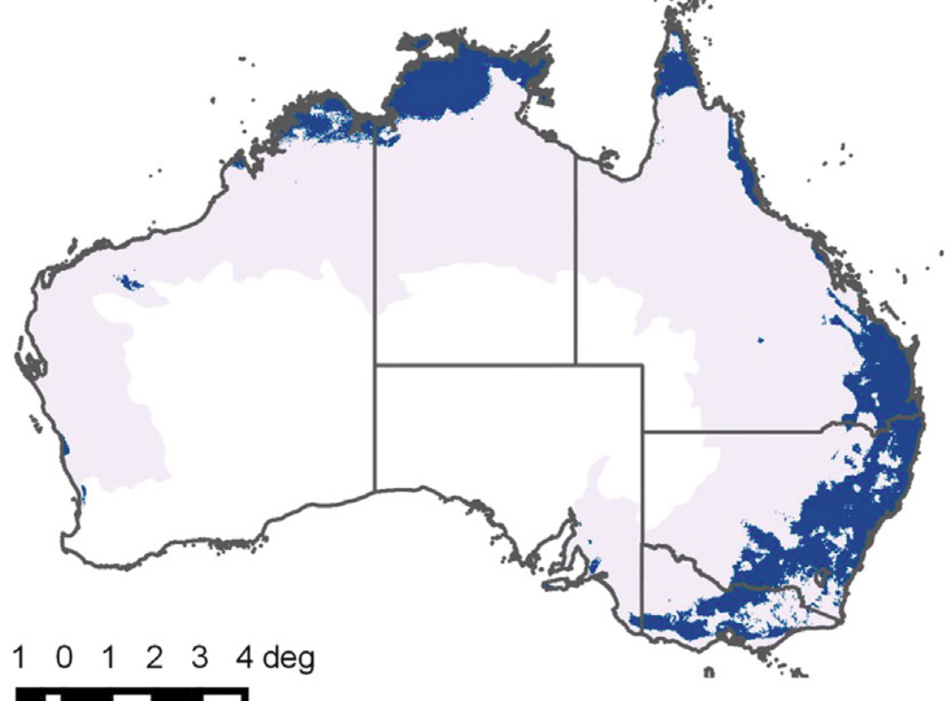
Poblaciones fuente
Poblaciones sumidero

Slide 4
Tamaño de población, balance
¿Cuál(es) afectado por clima?

Slide 5
Cantidad neta de nacimientos ó muertes son funciones de variables climáticas…
Sólo es cuestión de obtener los datos …

Slide 6
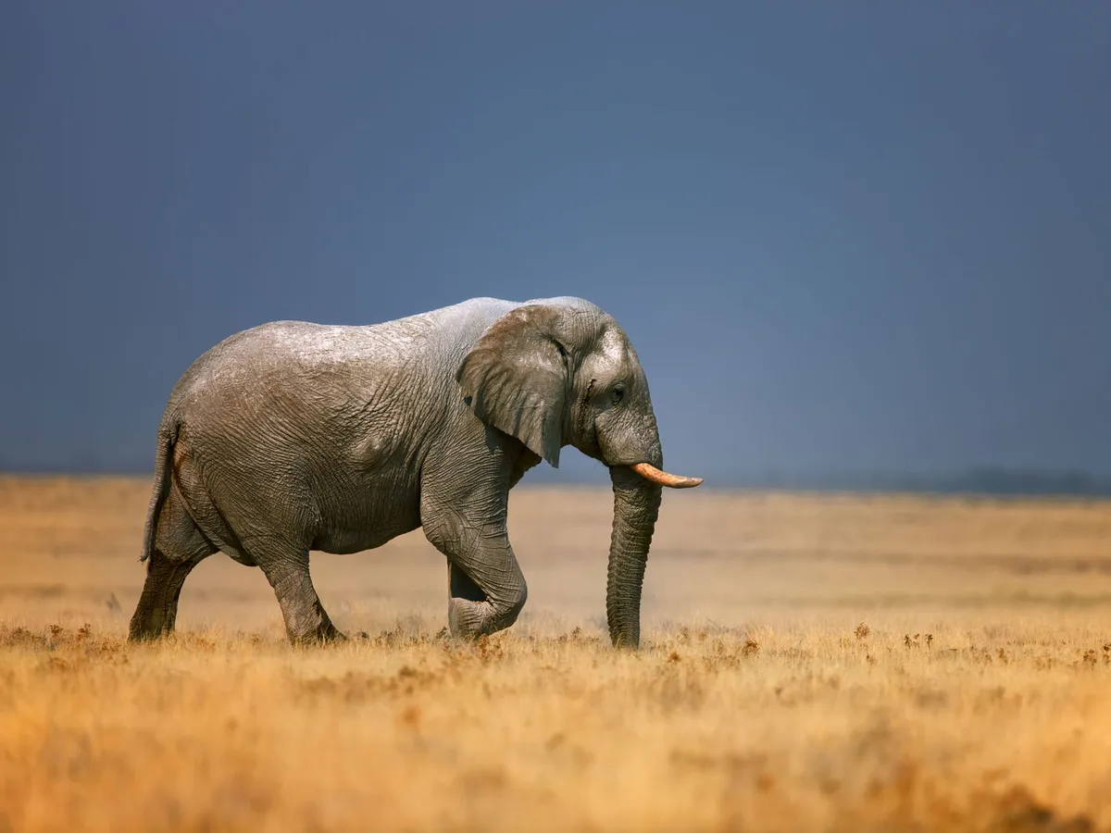

Pues, noooo, mejor trabajaremos con ….

Slide 7
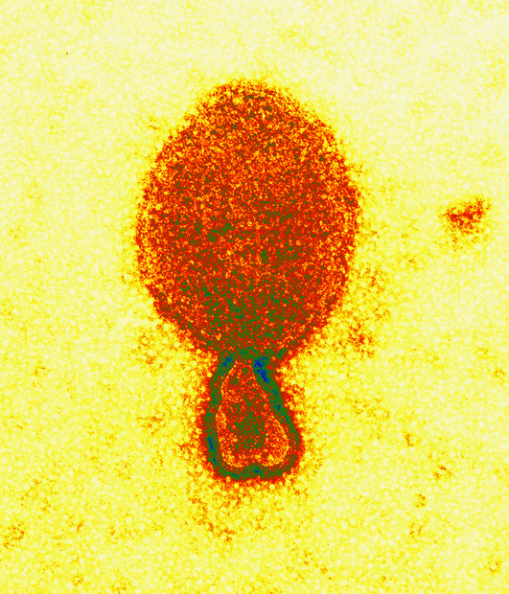

Slide 8
Por simplicidad, nos enfocaremos en:
Modelar el proceso de muerte como función de condiciones físicas

Slide 9
Recordatorio
Ignoraremos el caso donde r > 0, o sea que nuestros virus no se reproducen

Slide 10
¿Qué requerimos para generar μ(T°, …)?

Slide 11
Ejercicio No. 1
Utilizando los conocimientos de investigación experimental, diseña un experimento para medir el efecto de una variable ambiental sobre la tasa de mortalidad

Slide 12
Paréntesis: Análisis de supervivencia

Slide 13
Factor que afecta supervivencia
Individuos
Ajustar curva para cada nivel del factor?
Tiempo

Slide 14

El problema
Hay anidación temporal, por lo tanto N1 no es independiente de N2, N3 …
Pero, podemos analizar el tiempo que cada individuo vivió
No. Individuos
Tiempo

Slide 15
Análisis de supervivencia:
Estadísticas del tiempo transcurrido hasta que ocurre evento

Slide 16
Individuo | Tiempo
1 | 0.5
2 | 1
3 | 1
4 | 1
5 | 1.5
6 | 1.5
7 | 2
8 | 4
No. Individuos que fallecieron
Tiempo transcurrido para individuo

Slide 17
Número de individuos
Tiempo transcurrido hasta evento (muerte, p. ej.)
Individuos
Tiempo
Gráficos sólo son esquemáticos

Slide 18
Tipos de curva de supervivencia
I → Supervivencia aumenta con tiempo
II → Supervivencia es constante
III → Supervivencia disminuye
log N
I
III
II
Tiempo

Slide 19
log N
N
I
III
II
Tiempo
Tiempo transcurrido

Slide 20
Distribuciones de tiempos
Distribución | Función de densidad | Función de supervivencia
Exponencial
Weibull

Slide 21
III
log N
I
II
(exponencial)
Tiempo

Slide 22
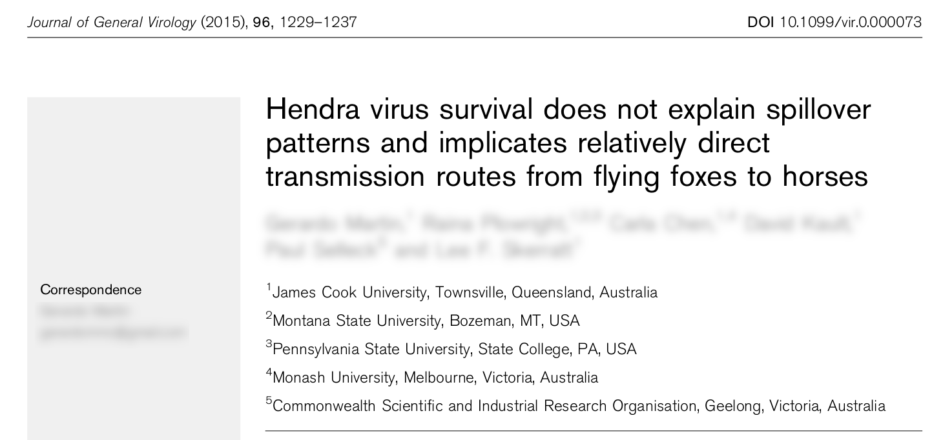

Slide 23
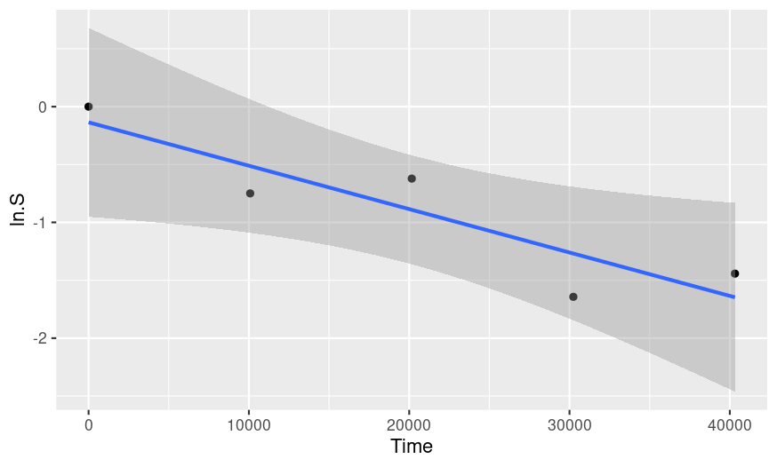
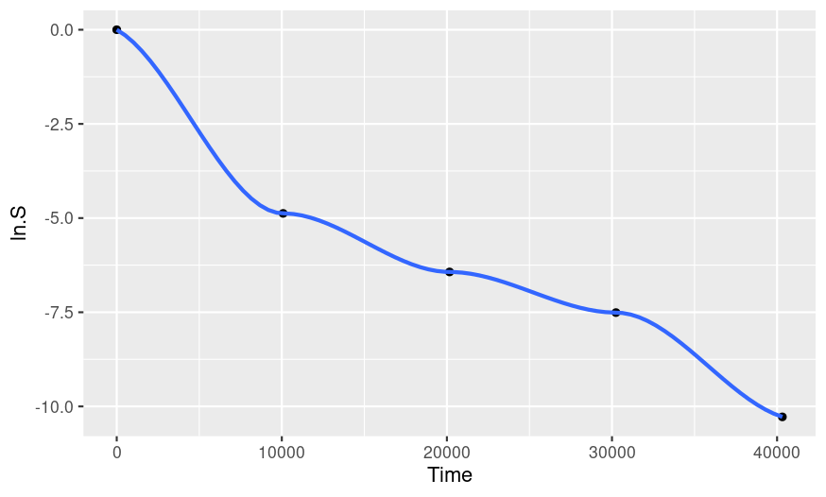
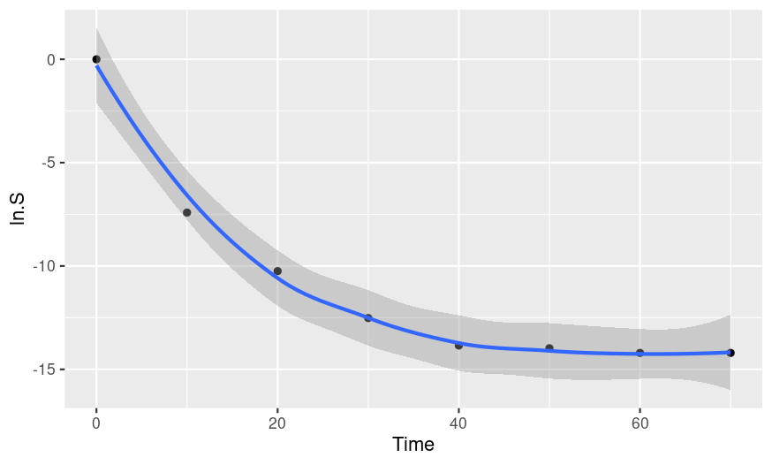
4°C
22°C
56°C

Slide 24
Veremos el resto de esta historia aquí...

